Slide 1


<Insert Picture Here>
Foglight DB2PD 监控解决方案

Slide 2
agenda
Db2pd命令工具
定制个性化的db2pd monitor agent
Db2pd agent诊断场景

Slide 3
Db2pd命令工具
背景
Db2pd是一个新的实用程序，可用来从正在运行的 DB2实例或数据库检索统计信息。
该技术来自于Informix的onstat实用程序
支持DB2 V8.2以上版本
该工具不需要任何锁存器或使用任何引擎资源，因此检索速度更快，并不争用引擎资源
该工具提供大量有用信息，帮助进行故障诊断与问题定位，性能提高和应用程序开发设计，包括：
操作系统、DBM和DB配置参数
Lock,bufferPool,Tablespace,Container
Dynamic SQL
Agent
Application,Transaction
Memory

Slide 4
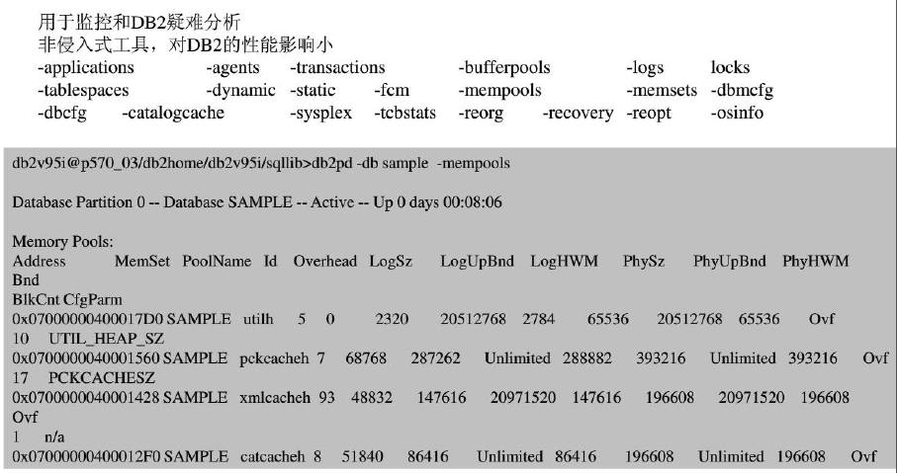
Db2pd命令工具

Slide 5
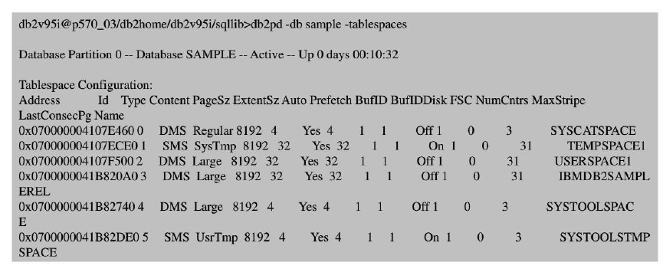
Db2pd命令工具

Slide 6
定制个性化的db2pd monitor agent监控
鞋子合不合脚，只有自己知道

Slide 7
介绍: db2pd Agent
定制个性化的db2pd monitor agent监控
纯Java代码开发
定制的客户化功能和界面
变即时监控工具为历史诊断工具
Db2pd Agent 是基于db2pd 工具监控db2系统的一个组件模块，可以监控如下的目标对象:
Locks
Applications
Dynamic
Transactions
AppInfo
其命令行原型为
db2pd -db $database -locks -transactions -applications -dynamic -apinfo
系统会定时调用命令行，并分析其输出，格式化并传给服务器，FMS会保留每个监控对象历史性能指标， 用来指示当前系统的运行状态，实现故障诊断与问题定位的目的。

Slide 8
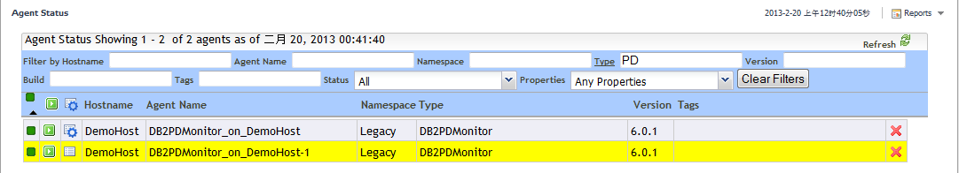
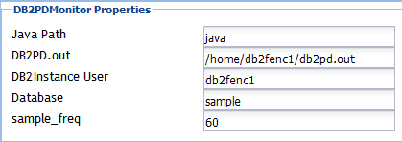
介绍: DB2PDMonitor Agent (续)
可以监控多个DB2 数据库
每个DB2PDMonitor Agent 需要指定其默认保存的DB2PD输出路径、数据库名称，对应的实例用户以及对应的采集频率

Slide 9
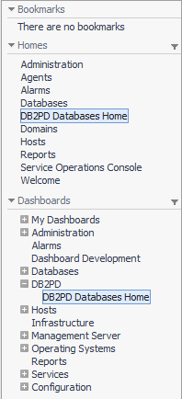
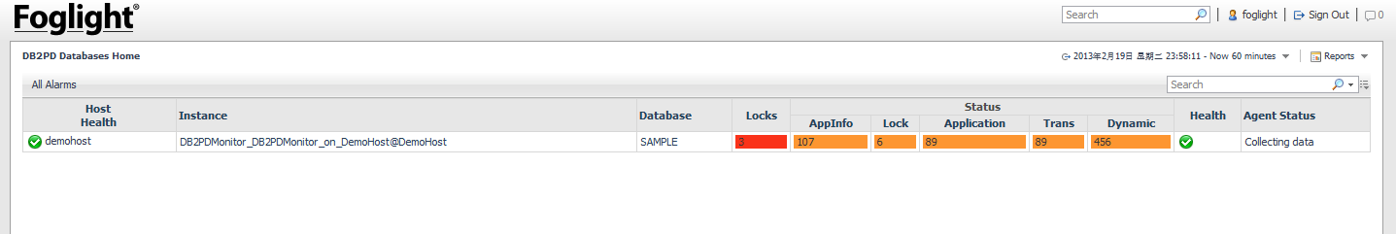
丰富的图表展示
安装之后, 在Foglight中就会出现全局菜单DB2PD, 其中首页为DB2PD Database Home
比如, DB2PD Database Home 就展示了所有DB2 数据库历史时间段 Lock\Applications\Transactions\AppInfo\Dynamic(数据和时间范围可以随时随意自己设定)

Slide 10
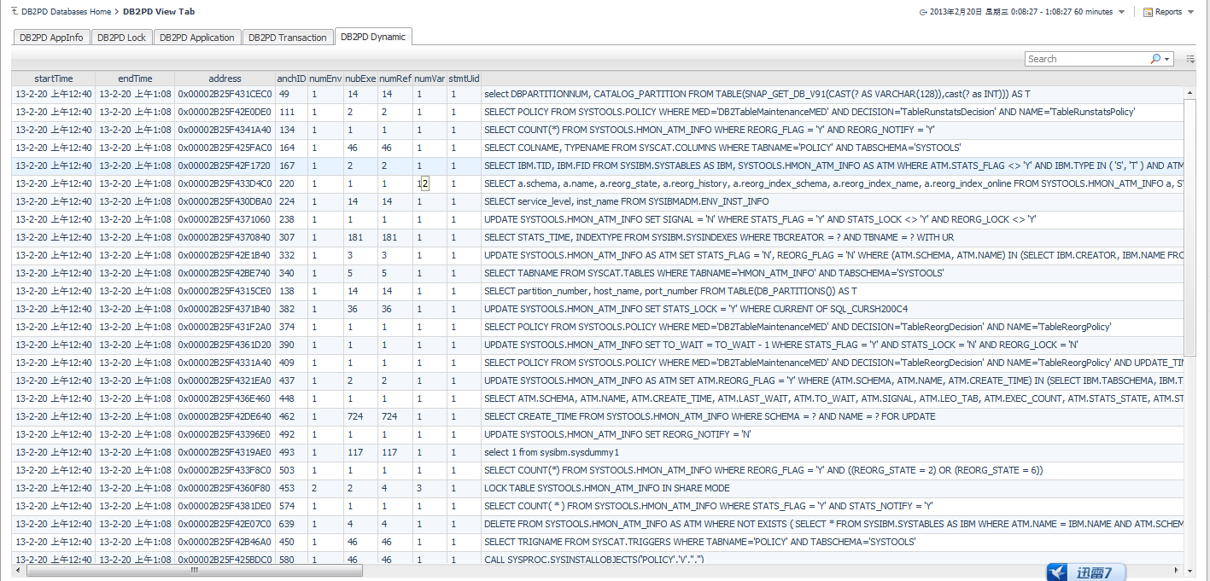
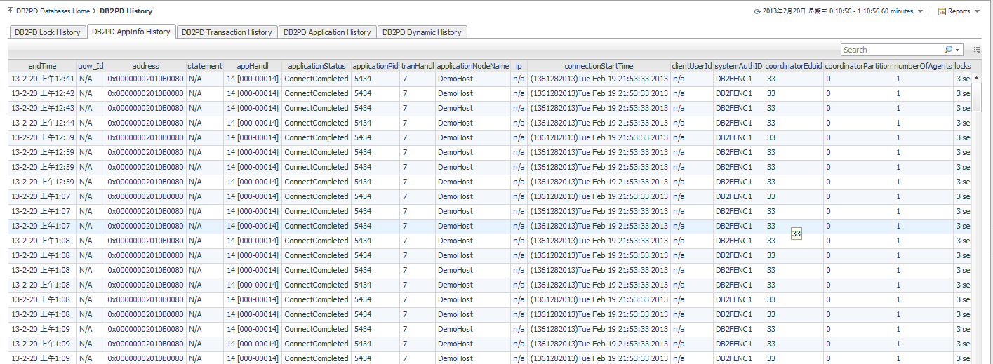
丰富的图表展示(续)
默认展示Database Home, 任何时候想指定时间段db2pd所抓取的信息，只需要点击主监控界面上的数据链接，相关的全部清单资料就自动展示出来
比如，点击Instance视图上的数据线（按Address聚合）
比如，点击Database视图上的数据线（不按Address聚合方式，显示所有）

Slide 11
报警定义
在监控系统中可以设定系列阈值，当采样数据超过指定数值(一般是数字)时，就会有报警信息传达给用户，比如一些视图中的显示颜色就会发生变化
Foglight 提供了5个严重等级， 每个都有自己单独的颜色区分
Critical
Warning
Severity Levels
Fatal
Normal
Not Available

Slide 12
报警定义(续)
如果监控界面中，相关目标颜色不正常，用户最好根据提示检查其目标数据库系统，确认问题并最终解决它
当系统软硬件环境发生变化，或业务逻辑有更改时， 这些阈值可以由用户自己随时更改成最适合自己业务模式的

Slide 13
规则定义
Foglight 规则触发类型
我们通常会采用数据或时间驱动的规则， 通过邮件，来通知客户关心的事件发生
Time Driven
Event Driven
预定义了2条规则:
1.锁规则: 用来指示当前有多少锁与锁升级
2.活动日志规则: 用来指示当前特定transaction占用了多少活动日志及SpaceReserved大小.
当预先定义的条件触发时，它们都会发邮件通知或者手机短信到用户
Rule
Data Driven

Slide 14
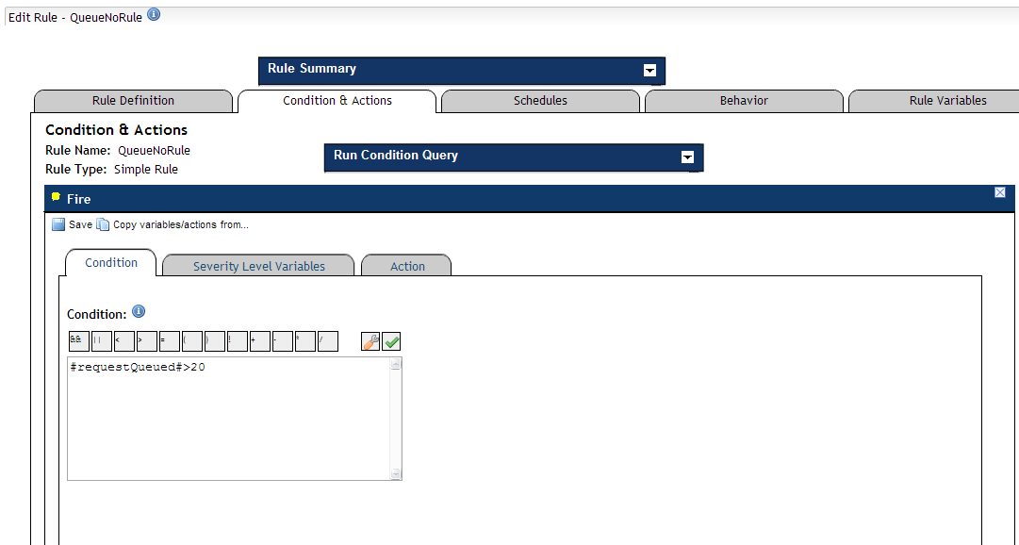
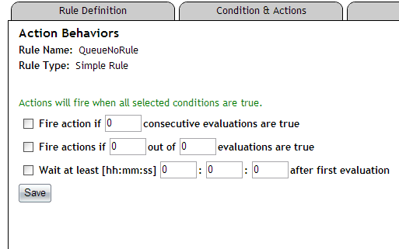
规则定义 (续)
FogLight的文档给出了配置这些规则的完整说明， 参考它们， 就可以根据业务需要， 设定自己满意的多个规则， 和多个动作(比如发邮件)
规则逻辑可以更加复杂，比如，可以设定某个条件触发了三次，并且每次间隔不超过2分钟， 这样类似的定义

Slide 15
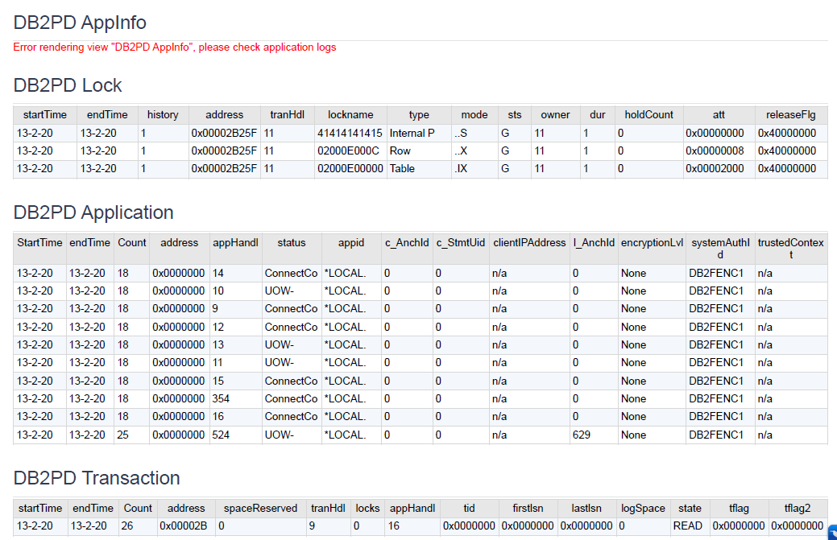
定期报表
Foglight可以用 PDF/XML/Excel的格式，定期自动生成报表，发给预先指定的邮件地址.
DB2PDMonitor Agent 预先定义了2种报表:
1. 锁报表与应用:收集统计指定历史时刻产生的锁信息.
2. AppInfo报表:收集统计指定历史时刻系统所有的AppInfo信息
PDF format report, will be attached to an email, send to users.

Slide 16
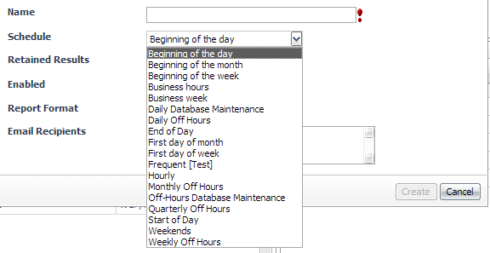

定期报告 (续)
报表可以设定触发在:
每日初
每月初
每周初
每工作周结束
日结
月结
上班时间
下班时间
周末
……
可以设定多个邮件地址，以送达不同的报表查阅者

Slide 17
分析锁问题
db2pd 诊断场景一

Slide 18
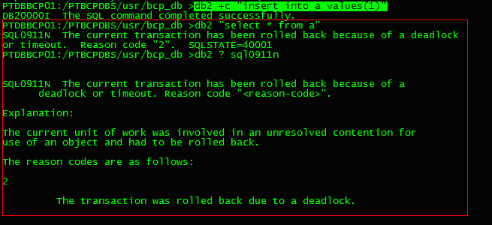
Step1:死锁模拟
成功模拟死锁的结果

Slide 19
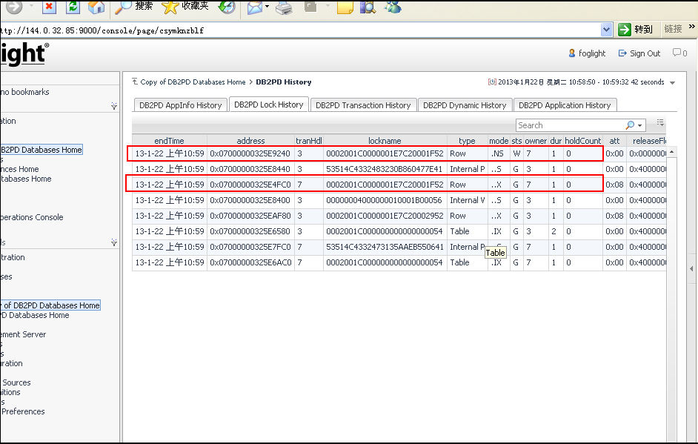
Step2:锁定位-DB2PD Lock History
记录下的锁信息：sts表示状态，这里的W表示wait，也就是说红色框中两个应用在试图使用同一个行锁，只是下面框中的应用已经获得这个行锁，而上面框中的应用在等待获得这个行锁。
从中可以看到tranHdl为3的一个应用在等待获得行锁，而tranHdl为7的应用持有3号应用等待的行锁。

Slide 20
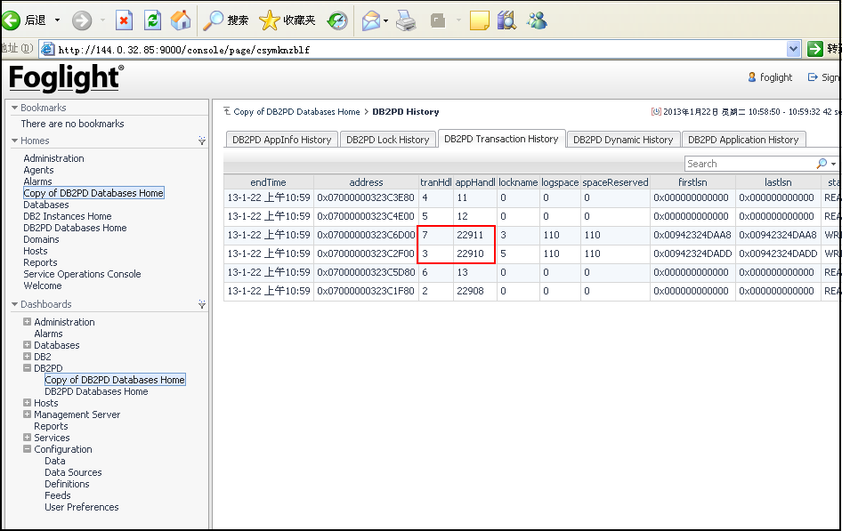
Step3:定位事务-DB2PD Transactions History
在Transaction页面里面得到如下信息，可以根据tranHdl找到对应的appHandl，此例中tranHdl为3和7的应用对应的appHandl分别为22910和22911。

Slide 21
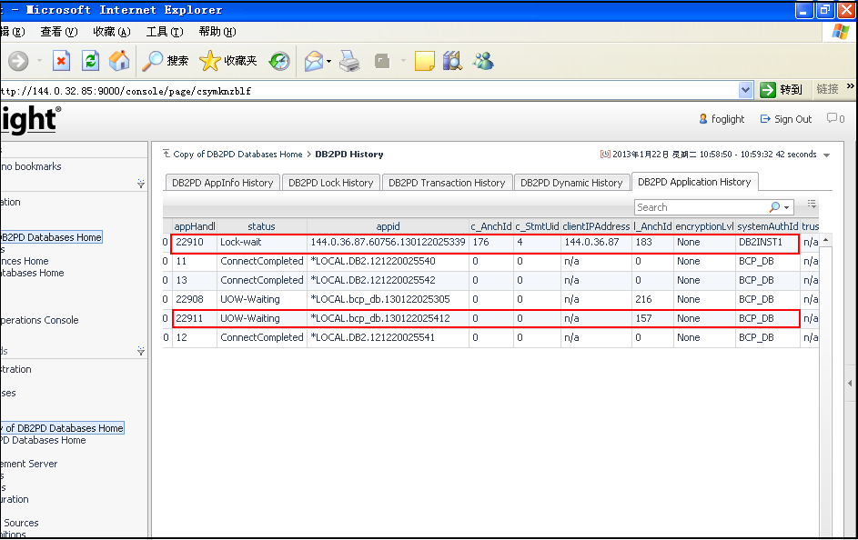
Step4:定位应用-DB2PD Application History
在Application页面里找到apphandl所执行的语句，用下图中的信息可以获取两个应用的AnchID和StmtID分别为176、4和157、4的语句。

Slide 22
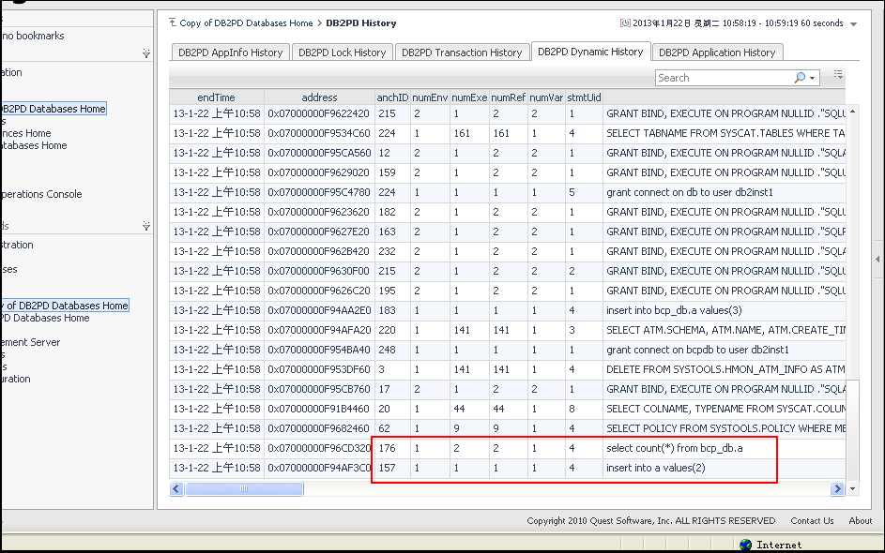
Step5:定位动态语句-DB2PD Dynamic History
在Dynamic页面找到AnchID和StmtID分别为176、4和157、4的语句，这样就找到产生死锁的原因了。

Slide 23
抓取静态语句
db2pd 诊断场景二

Slide 24
测试目的与方案
测试目的
由于很多数据库问题需要抓取package中静态sql进行分析，该案例主要是测试db2pd功能包是否可以抓取静态语句。
测试方案
用交易模拟程序发起交易（该程序是以package形式执行），看foglight的新功能页中是否会显示该package中的静态语句。

Slide 25
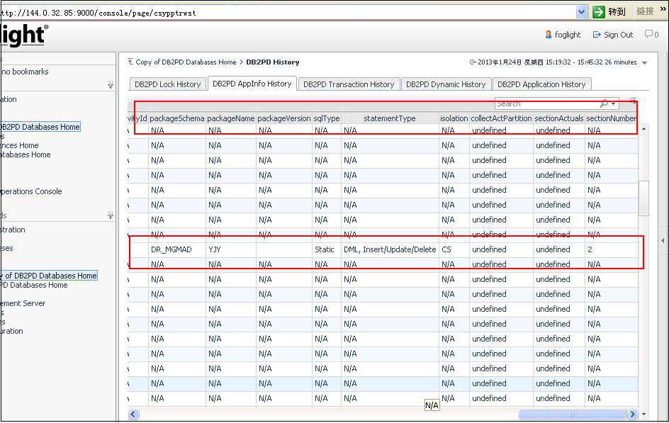
特定时间段静态语句抓取
发起tt程序，记录程序发起的时间；
在foglight页面中，时间区间选取发起程序的时间段，然后查看结果中是否有名字为yjy的程序，同时查看是否有该应用执行的语句或者在程序包中的段信息。
可以看到这个应用的PackageSchema、PackageName、sqlType、StatmentType、隔离级别、Section Number等信息。这些信息，可以用来定位问题。

Slide 26
分析详细运行时信息
db2pd 诊断场景三

Slide 27
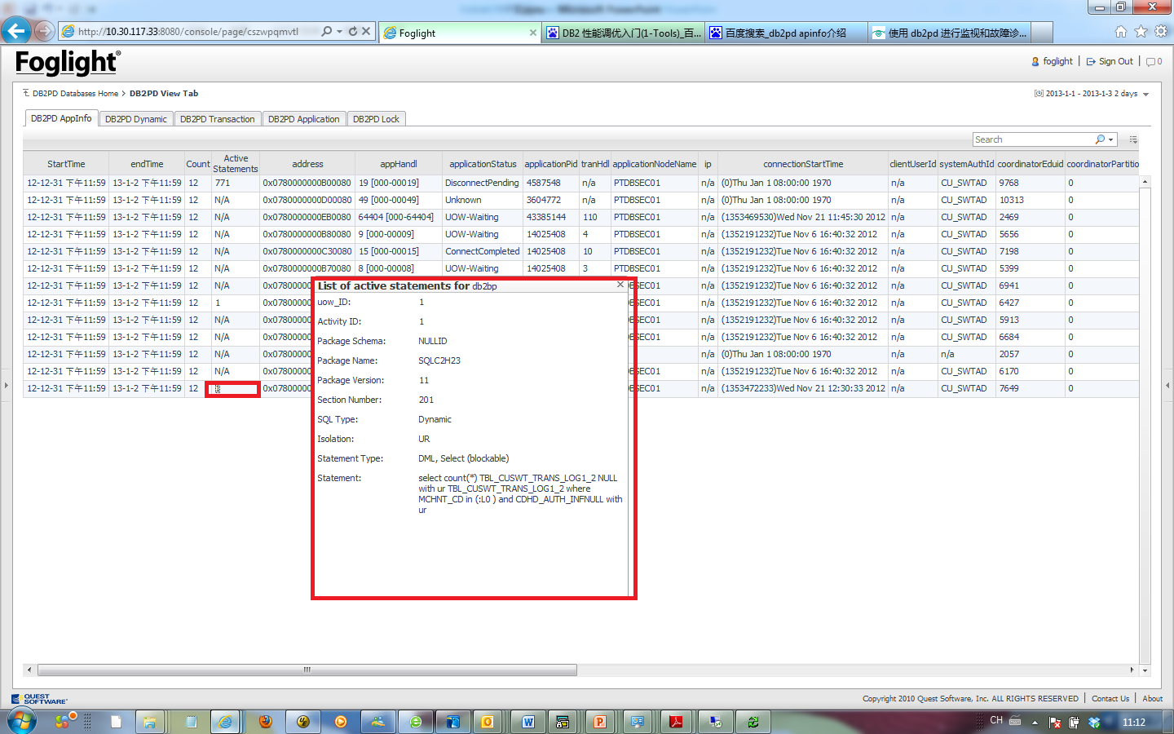
特定时间段详细运行时信息抓取
显示applications(包括当前UOW正在执行的动态SQL语句)；
在foglight页面中，时间区间选取发起程序的时间段，然后查看结果中Active Statements不为N/A的记录
可以看到这个应用的PackageSchema、PackageName、sqlType、StatmentType、隔离级别、Section Number等信息。这些信息，可以用来定位问题。

Slide 28
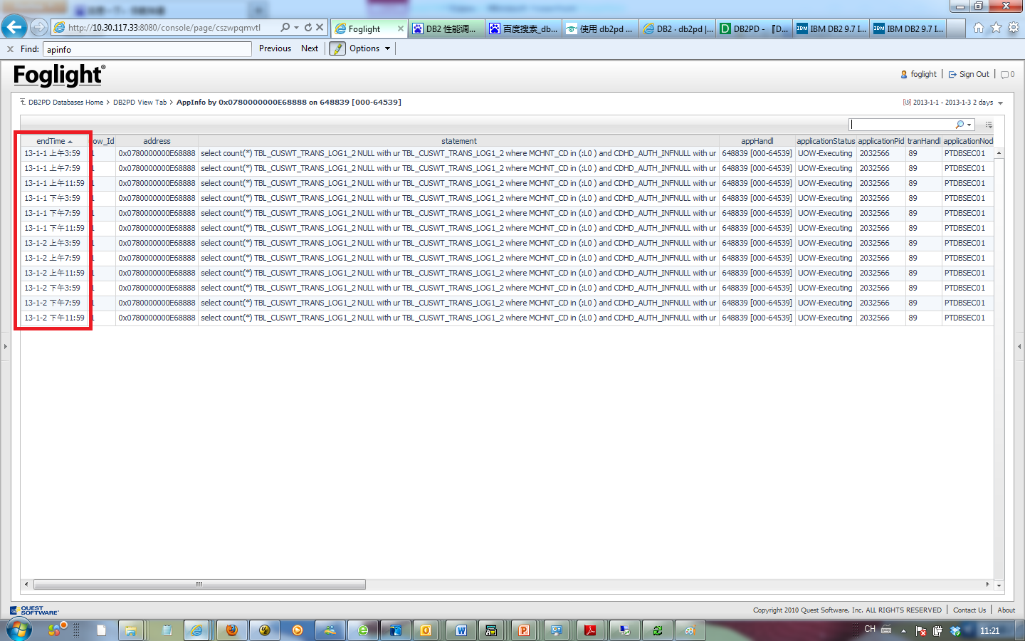
特定时间段应用的运行记录
通过点击DB2PD AppInfo页面中的address，可以跟踪该Application历史运行记录，分析其占用的资源等，如下图
可以跟踪Application在历史时间段的运行细节

Slide 29
结束语
1
2
3
业界唯一一款针对DB2PD工具的最专业的历史监控和诊断系统
集中于故障时刻最细节的数据，洞察数据库的所有活动
便捷的监控时间范围设定， 邮件和报告生成配置，以利于用户查看完整重要的DB2PD数据。
并在紧急情况下及时采取行动
默认之外，所有的视图和展现都可以让客户根据业务需求来自己设定.
针对不同的监控目标数据， 通常选择最好的表示展现方式

